Slide 1
Konduktivní a amnestická afázie

Slide 2
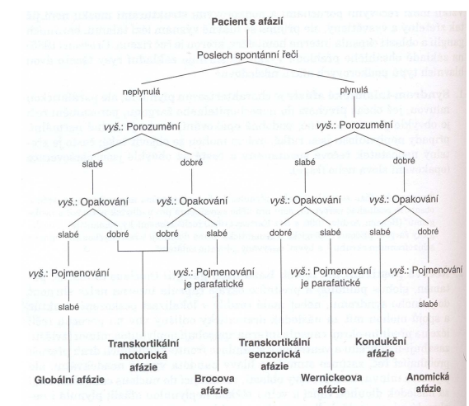

Slide 3
Konduktivní (převodová) Afázie
Velmi ochuzené opakování s relativně plynulým ale parafatickým vyjadřováním a dobrým porozuměním
Parietální léze
Produkce řeči
Výskyt fonemických parafázií ve slovech
Spontánní řeč bez potíží, zejména když se nesoustředí na svou artikulaci
V některých případech může být spontánní řeč neplynulá, pokud se objevuje více parafázií, které se snaží pacient korigovat
Opakování slov a vět je výrazně horší než spontánní řeč
Dlouhá a málo frekventovaná slova jsou produkovaná hůře
Nevyskytují se výrazné agramatismy, ale řeč může být po syntaktické stránce zjednodušena

Slide 4
Porozumění řeči
Není u většiny pacientů narušeno
Funkční porozumění na dobré úrovni
ČTENÍ
Není narušeno stejně
Při tichém čtení se pacient soustředí na obsah textu a porozumění je dobré, při hlasitém čtení se objevují parafázie a paralexie
PSANÍ
Mírně narušeno spontánní psaní, naopak při diktátu slov se v psaní vyskytují paragrafie

Slide 5
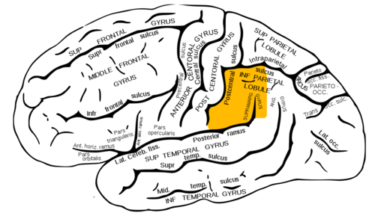

Slide 6
Amnestická (anomická) Afázie
Plynulé vyjadřování spojené s dobrým porozuměním a opakováním, ale narušeným pojmenováním
Nemá lokalizační hodnotu
Vznik: encefalitida, zvýšený nitrolební tlak, otřes mozku
PRODUKCE ŘEČI
Je plynulá, nejvýraznější příznak je porucha vyhledávání slov v mentálním slovníku
Nemají obtíže při opakování
Při vyšetření pojmenovávání se objevují deficity, které se během spontánní konverzace neobjeví, pacienti kompenzují deficity nahrazováním slov

Slide 7
POROZUMĚNÍ ŘEČI
Narušeno velmi vzácně
Dobré výkony v testech na porozumění řeči
ČTENÍ
Není narušeno
U pacientů s těžšími deficity v aktualizaci slov se mohou vyskytovat alexie (nepochopení smyslu čteného)
PSANÍ
S lehkým stupněm afázie jen mírně narušeno
Spontánní psaní je přerušováno vyhledáváním správné formy slova
Mohou se vyskytovat sémantické paragrafie (záměny slov s podobným významem)

Slide 8
videa
https://www.youtube.com/watch?v=N91JMnoVSfI

